Slide 1
AI ENGLISH WRITING
Hệ thống luyện viết tiếng Anh có hỗ trợ đánh giá bằng AI
React + TypeScript
Node.js / Express
MongoDB
Google Gemini AI
SINH VIÊN THỰC HIỆN
GIẢNG VIÊN HƯỚNG DẪN
TRƯờNG / KHOA
TRẦN HUY HOÀNG-0031267
NGUYỄN HỒNG HẠNH
ĐẠI HỌC XÂY DỰNG - Khoa CNTT

Slide 2
01 - MỞ ĐẦU
Bối cảnh và vấn đề
• Khó tự đánh giá: người học viết tiếng Anh nhưng không biết câu vừa viết đúng hay sai ở đâu.
• Khó phát hiện lỗi cụ thể: lỗi Ngữ pháp, Từ vựng, Cấu trúc câu thường bị bỏ qua nếu không có người chấm.
• Giáo viên không thể phản hồi tức thời: mỗi lớp có rất nhiều học viên, không thể chấm và giải thích từng câu ngay lập tức.
• Nền tảng luyện tập thông thường chưa cá nhân hóa: đề bài cố định, không sinh theo đúng chủ đề/thì/cấp độ người học đang cần.
=>
Cần một hệ thống có thể:
• Tự động sinh đề luyện tập theo trình độ
• Tự động đánh giá câu trả lời bằng AI
• Phản hồi chi tiết, tức thì bằng tiếng Việt
• Lưu lịch sử & thống kê tiến độ học
Bối cảnh & Vấn đề
AI ENGLISH WRITING
02 / 18

Slide 3
01 - MỞ ĐẦU
Mục tiêu đề tài
01
Xây dựng nền tảng web luyện viết tiếng Anh hoàn chỉnh (User Portal + Admin Portal).
02
Cho phép luyện tập theo cấp độ CEFR (A1-C2), chủ đề và chủ điểm ngữ pháp.
03
Tích hợp AI (Google Gemini) để tự động đánh giá câu trả lời của người học.
04
Trả về điểm số và phản hồi chi tiết, cụ thể bằng tiếng Việt.
05
Lưu lịch sử làm bài và thống kê tiến độ, chẩn đoán điểm yếu bằng AI.
06
Xây dựng hệ thống quản trị (Admin) quản lý người dùng, câu hỏi, nội dung học.
Mục tiêu đề tài
AI ENGLISH WRITING
03 / 18

Slide 4
01 - MỞ ĐẦU
Đối tượng và phạm vi sử dụng
HỌC VIÊN (USER)
QUẢN TRỊ VIÊN (ADMIN)
Người luyện viết tiếng Anh
Người vận hành hệ thống
• Đăng ký / Đăng nhập riêng
• Writing Learning: 12 thì ngữ pháp + 7 chủ đề kỹ năng viết
• Luyện viết câu (AI Writing / Sentence Writing)
• Ngân hàng câu hỏi có sẵn (~100 câu, A1-C2)
• Viết đoạn văn (Paragraph Writing) có AI sinh đề
• Nhận đánh giá AI: điểm số + lỗi + gợi ý sửa
• Xem thống kê tiến độ và chẩn đoán điểm yếu AI
• Đăng nhập riêng, tách biệt hoàn toàn với User
• Quản lý người dùng: khóa/mở khóa, sửa, xóa, tạo mới
• Quản lý ngân hàng câu hỏi Sentence Writing
• Quản lý đề Viết đoạn văn và nội dung Writing Learning
• Tra cứu Cấp độ CEFR (A1-C2)
• Xem lịch sử chấm bài AI hợp nhất của toàn hệ thống
• Dashboard thống kê tổng quan hệ thống
Đối tượng & Phạm vi
AI ENGLISH WRITING
04 / 18

Slide 5
02 - GIẢI PHÁP & KIẾN TRÚC
Giải pháp đề xuất
Xây dựng ứng dụng web 3 lớp (Frontend - API - Backend), trong đó lớp nghiệp vụ gọi đến một AI Service riêng biệt để đánh giá bài viết, kết quả được lưu lại và phản hồi ngay cho người học.
Người học
Nhập câu trả lời tiếng Anh
React Frontend
User SPA + Admin SPA (Vite)
REST API (Express)
Xác thực, định tuyến, validate
Business Logic
Các Service xử lý nghiệp vụ
MongoDB
Lưu dữ liệu người dùng, câu hỏi, kết quả
AI Service -> Gemini
Đánh giá / sinh đề bằng AI thật
Phản hồi kết quả cho người học
Giải pháp đề xuất
AI ENGLISH WRITING
05 / 18

Slide 6
02 - GIẢI PHÁP & KIẾN TRÚC
Công nghệ sử dụng
FRONTEND
BACKEND
DATABASE
- React 19 + TypeScript
- Vite 8
- Tailwind CSS 4
- React Router 7
- TanStack React Query 5
- Axios
- Node.js + Express 5
- TypeScript
- MongoDB
- Mongoose 9 (ODM)
- Cơ chế fallback In-Memory Store
AI
AUTHENTICATION
TRIỂN KHAI
- Google Gemini (@google/genai)
- Provider Abstraction Pattern
- Heuristic Fallback Provider
- JWT Access Token (15 phút)
- Refresh Token riêng biệt
- HttpOnly Cookie
- bcrypt (hash mật khẩu)
- PM2 (quản lý tiến trình Node.js)
- 1 Express server phục vụ
- cả API + 2 giao diện SPA
Công nghệ sử dụng
AI ENGLISH WRITING
06 / 18

Slide 7
02 - GIẢI PHÁP & KIẾN TRÚC
Kiến trúc hệ thống
Người dùng (User / Admin)
React SPA: index.html (User) | admin.html (Admin)
Express Server (app.ts) - định tuyến theo /api và prefix /admin
Routes -> Controllers -> Services
MongoDB
+ In-memory fallback store
AI Service
Gemini Provider / Heuristic Fallback
Kiến trúc hệ thống
AI ENGLISH WRITING
07 / 18

Slide 8
03 - CHỨC NĂNG HỆ THỐNG
Các chức năng chính
USER - Học & Luyện tập
USER - Kết quả & Theo dõi
- Writing Learning (Learn / Examples / Practice / AI Writing / Progress)
- AI Writing: chọn chủ đề + cấp độ + thì -> AI sinh đề
- Ngân hàng câu hỏi: duyệt & luyện trực tiếp 1 câu
- Viết đoạn văn: AI sinh đề, chấm 7 tiêu chí
- Nhận điểm số + phản hồi lỗi chi tiết tức thì
- Card Gợi ý (từ vựng / ngữ pháp) trước khi làm bài
- Thống kê: tổng số câu, điểm TB, streak
- Chẩn đoán điểm yếu cá nhân hóa bởi AI
ADMIN - Quản lý nội dung
ADMIN - Quản trị hệ thống
- CRUD Ngân hàng câu hỏi Sentence Writing
- CRUD Đề viết đoạn văn
- CRUD Nội dung Writing Learning (19 chủ đề)
- Tra cứu Cấp độ CEFR (A1-C2)
- Quản lý người dùng: khóa / mở khóa / xóa / tạo
- Lịch sử chấm bài AI hợp nhất toàn hệ thống
- Dashboard: tổng người dùng, câu hỏi, lượt chấm, điểm TB
- Đăng nhập riêng, độc lập với User
Các chức năng chính
AI ENGLISH WRITING
08 / 18

Slide 9
03 - CHỨC NĂNG HỆ THỐNG
Quy trình học tập của người dùng
1
2
3
4
5
6
Đăng nhập
Chọn nội dung
Học lý thuyết
Luyện tập
AI đánh giá
Theo dõi
Xác thực bằng JWT
Chủ đề / Thì / Cấp độ
Tab Learn & Examples
Practice / AI Writing
Điểm số + Phản hồi
Lịch sử & Thống kê
Quy trình học tập
AI ENGLISH WRITING
09 / 18

Slide 10
04 - HỆ THỐNG AI
Quy trình AI đánh giá bài viết
1
Đầu vào
Đề tiếng Việt + câu trả lời tiếng Anh của người học
2
Backend nhận request
writing.service.ts lấy đáp án chuẩn TỪ DATABASE (chỉ tại server)
3
Xây dựng Prompt
Ghép ngữ cảnh (đề bài, cấp độ, đáp án chuẩn, câu trả lời) vào mẫu prompt
4
Gọi AI Provider
Gemini (thật sự gọi Google Gemini API) - tự động fallback sang Heuristic nếu lỗi
5
Validate JSON
Dùng Zod schema kiểm tra đúng cấu trúc trước khi tin dùng kết quả AI trả về
6
Lưu & Phản hồi
Lưu WritingAttempt + WritingError vào MongoDB, trả kết quả về giao diện
AI đánh giá bài viết
AI ENGLISH WRITING
10 / 18

Slide 11
04 - HỆ THỐNG AI
Kiến trúc AI - Provider Abstraction
Application
AIProvider
GeminiProvider
Gọi thật Google Gemini API
HeuristicProvider
Rule-based, không gọi mạng - dự phòng
Prompt Engineering -> Gemini API
Kiến trúc AI
AI ENGLISH WRITING
11 / 18

Slide 12
04 - HỆ THỐNG AI
AI đánh giá câu trả lời như thế nào?
Sentence Writing - 5 tiêu chí (writing-evaluation.prompt.ts, Rule 6)
40%
20%
20%
10%
10%
Ngữ pháp
Từ vựng
Ý nghĩa
Cấu trúc câu
Tự nhiên
Nguyên tắc quan trọng nhất trong prompt:
“Đáp án chuẩn chỉ là MỘT cách dịch khả dĩ, không phải đáp án duy nhất.” AI phải đánh giá đúng/sai theo ngữ pháp và ý nghĩa thật sự của câu, KHÔNG so khớp chuỗi ký tự cứng nhắc với đáp án mẫu.
Paragraph Writing - 7 tiêu chí (không có trọng số cố định trong prompt):
Content
Organization
Coherence
Grammar
Vocabulary
Sentence Structure
Naturalness
Tiêu chí đánh giá AI
AI ENGLISH WRITING
12 / 18

Slide 13
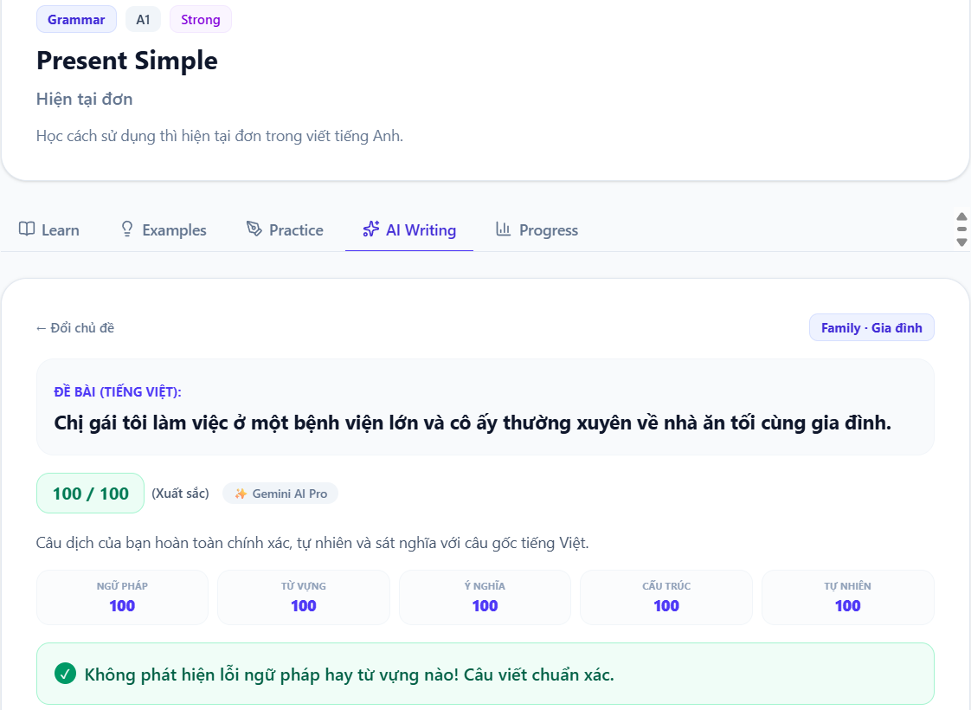
04 - HỆ THỐNG AI
Kết quả phản hồi AI trả về
.
Phản hồi AI
AI ENGLISH WRITING
13 / 18

Slide 14
04 - HỆ THỐNG AI
AI hỗ trợ Viết đoạn văn (Paragraph Writing)
AI đóng vai trò sinh đề và đánh giá / hỗ trợ học tập - KHÔNG viết thay đoạn văn cho người học.
Chọn chủ đề
+ độ khó
AI sinh đề
(tiếng Việt)
Viết đoạn văn
tiếng Anh
Nộp bài
AI chấm
7 tiêu chí
Điểm + Bản sửa
gợi ý
Lưu lịch sử
các lần sửa
Chấm theo 7 tiêu chí:
Content
Organization
Coherence
Grammar
Vocabulary
Structure
Naturalness
AI - Paragraph Writing
AI ENGLISH WRITING
14 / 18

Slide 15
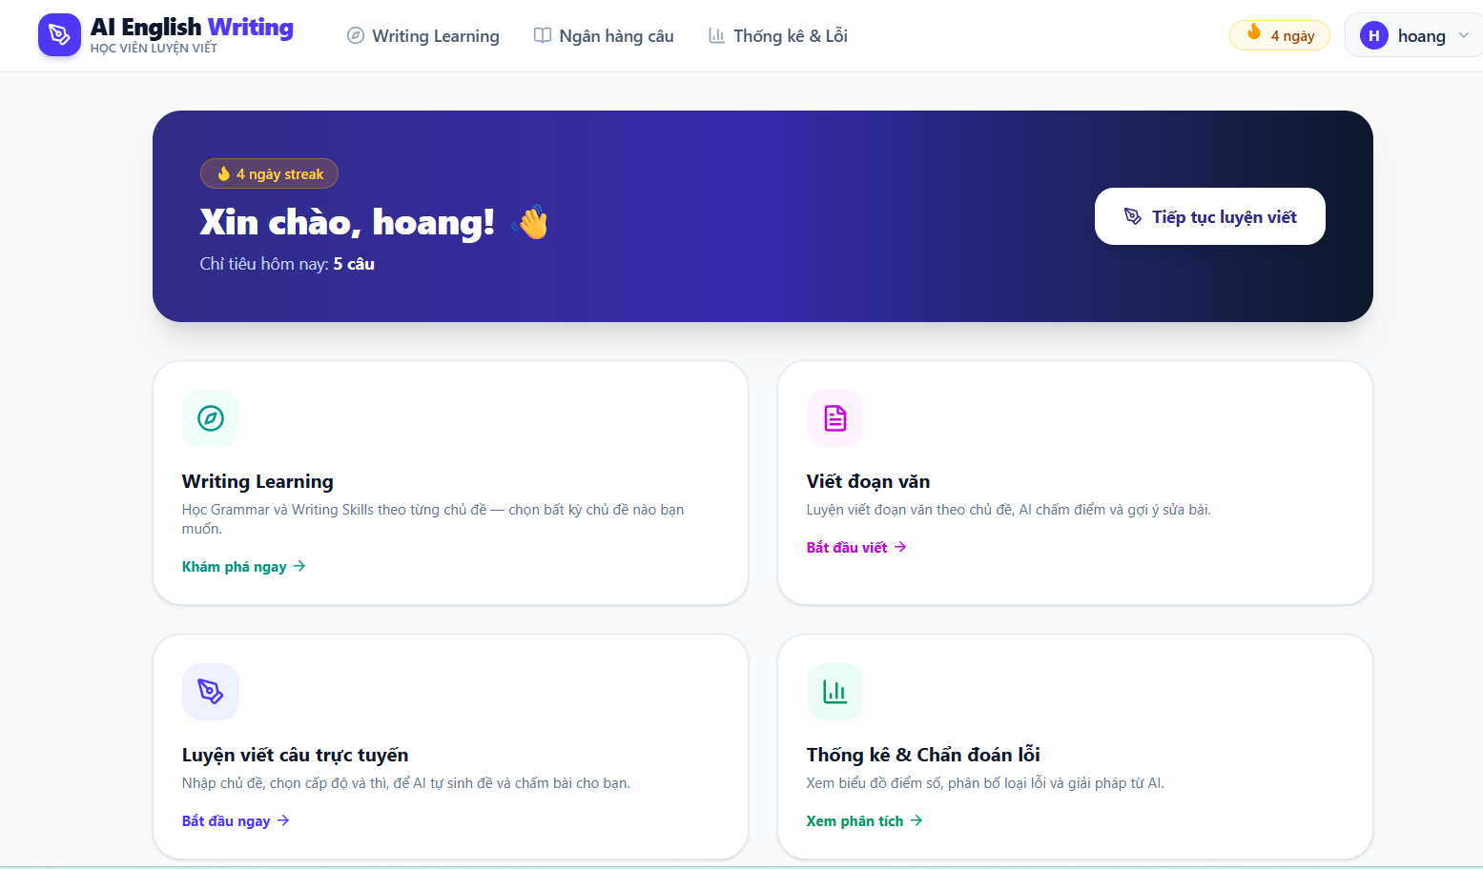
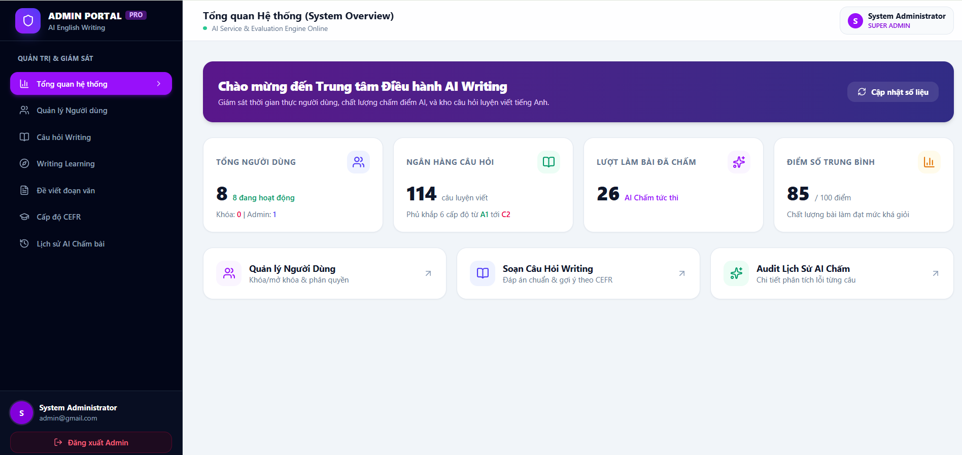
05 - DỮ LIỆU & GIAO DIỆN
Minh họa giao diện hệ thống
Demo giao diện
AI ENGLISH WRITING
16 / 18

Slide 16
06 - KẾT QUẢ
Kết quả đạt được và hạn chế
ĐÃ ĐẠT ĐƯỢC
HẠN CHẾ CÒN TỒN TẠI
• Web app hoàn chỉnh: User Portal + Admin Portal độc lập
• Sentence Writing, Ngân hàng câu hỏi, Paragraph Writing, Writing Learning
• Tích hợp AI thật (Google Gemini) để sinh đề và chấm điểm
• Phản hồi chi tiết, có giải thích lỗi bằng tiếng Việt
• Lưu lịch sử làm bài, thống kê tiến độ, chẩn đoán điểm yếu bằng AI
• Admin quản trị đầy đủ: người dùng, nội dung, lịch sử chấm bài
• MongoDB + cơ chế fallback in-memory khi chưa có database
• Chưa có trang “Lịch sử của tôi” riêng cho User (mới thấy ở Admin)
• Rate limiter và phiên AI lưu trong bộ nhớ tiến trình - chưa sẵn sàng cho nhiều instance server chạy song song
• Chưa triển khai RAG cho nội dung học tập
• Chưa có UI Admin riêng để quản lý Topic/GrammarTopic
Kết quả - Ưu điểm - Hạn chế
AI ENGLISH WRITING
17 / 18

Slide 17
07 - KẾT LUẬN
Kết luận và hướng phát triển
KẾT LUẬN
HƯỚNG PHÁT TRIỂN
Hệ thống AI English Writing đã xây dựng thành công một nền tảng luyện viết tiếng Anh hoàn chỉnh, cho phép người học luyện tập theo trình độ / chủ đề / ngữ pháp, tích hợp AI (Google Gemini) để đánh giá và phản hồi tức thì, đồng thời cung cấp công cụ quản trị đầy đủ cho Admin.
• RAG (Retrieval-Augmented Generation) cho nội dung học tập cá nhân hóa
• Cải thiện Prompt Engineering, bổ sung ví dụ huấn luyện
• Hỗ trợ thêm AI Provider khác (interface đã sẵn sàng mở rộng)
• Cá nhân hóa lộ trình học theo năng lực từng người
• Phân tích lỗi chuyên sâu hơn, thống kê theo thời gian dài
• Hệ thống gợi ý (recommendation) bài luyện tiếp theo
Cảm ơn Quý Thầy/Cô đã lắng nghe
Kết luận
AI ENGLISH WRITING
18 / 18

